Slide 1
Системы интраоперационной навигации
Подготовил: Рамжаев Владимир, РК9-18М

Slide 2
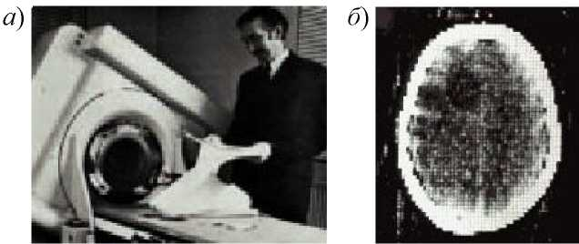
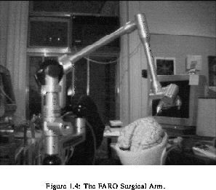
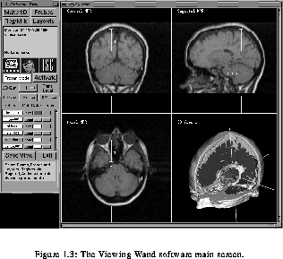
История возникновения
Первый КТ сканер и первая томограмма
головного мозга
1885 г. – Изобретение Рентгена и получение первого рентген изображения
1971 г. – Изобретение компьютерной томографии
С 1990 по 1994 г. –создание первой навигационной системы Viewing Wand
Первая хирургическа навигационная система

Slide 3
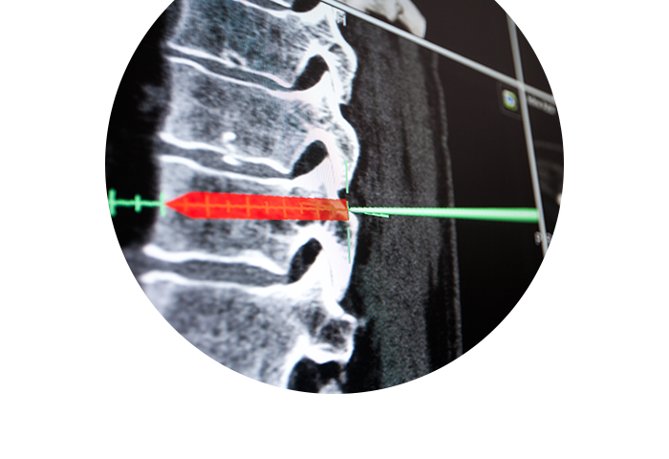
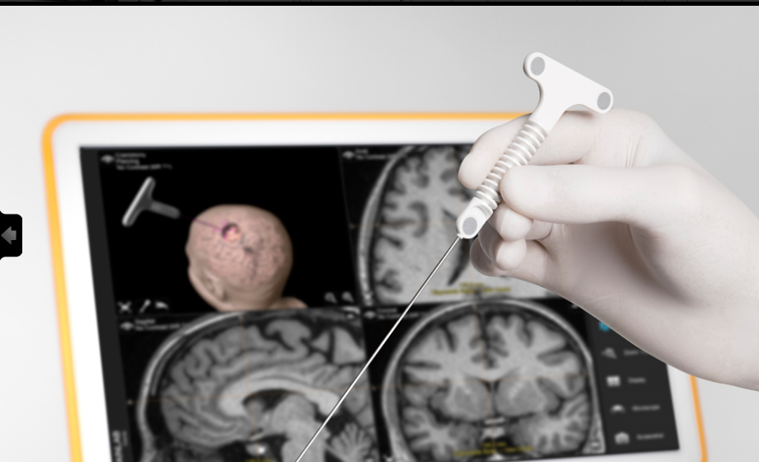
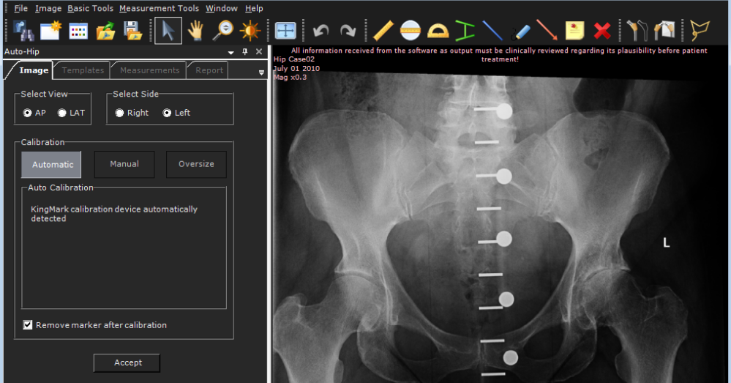
Сферы применения и виды систем
Оптические навигационные системы
Электромагнитные навигационные системы
Акустические навигационные системы
Механические навигационные системы

Slide 4
Устройство навигационных систем

Slide 5
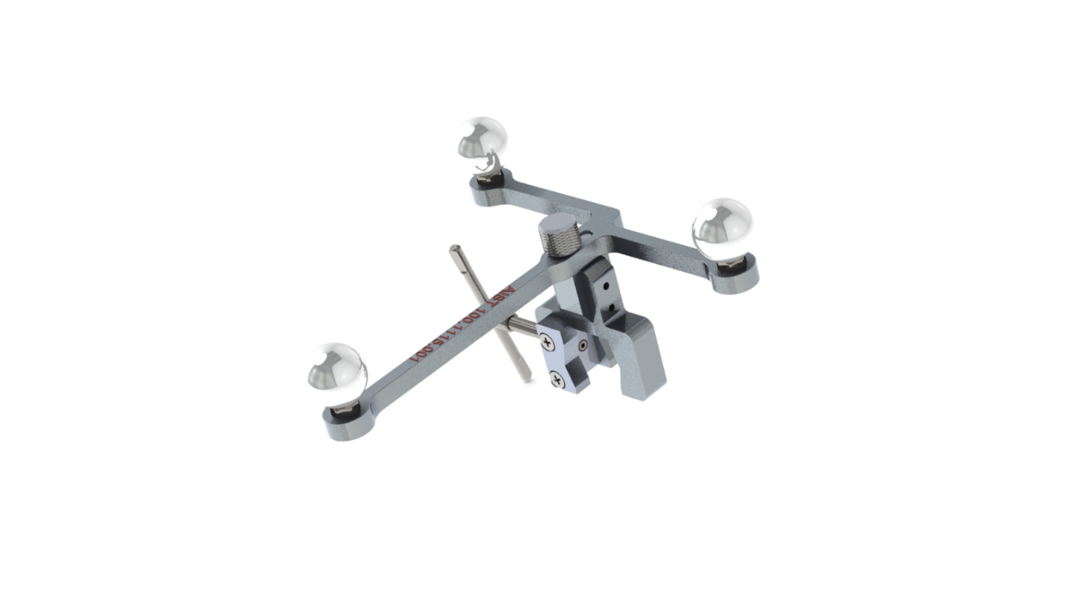
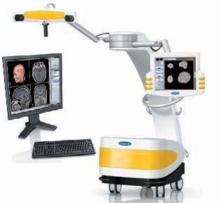
Оптические навигационные системы
2 инфракрасные
камеры
Устройство, которое крепится на
хирургический инструмент
Монитор с сенсорным управлением
Наименование | Величина | Диапазон
Точность | мм | ≈0.3-2.0
Разрешение камер | пиксель/ед.площади
Блок управления,
Система телеметрии,
Источник бесперебойного питания
Основные характеристики оптических систем

Slide 6
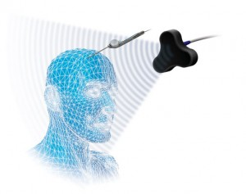
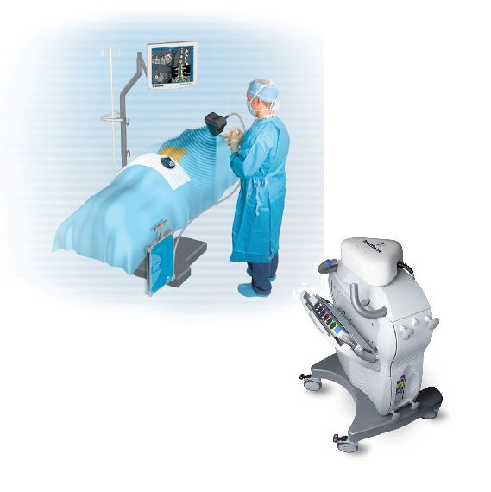
Электромагнитные навигационные системы
Наименование | Величина | Диапазон
Точность | мм | ≈0.3-2.0
Основные характеристики электромагнитных систем

Slide 7
Акустические навигационные системы
Наименование | Величина | Диапазон
Точность | мм | ≈0.3-2.0
Разрешение камер | пиксель/ед.площади
Основные характеристики оптических систем

Slide 8
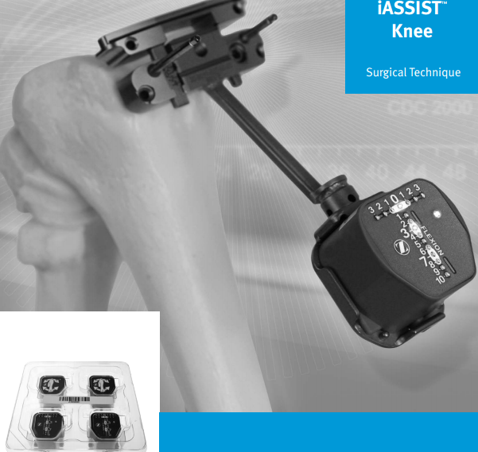
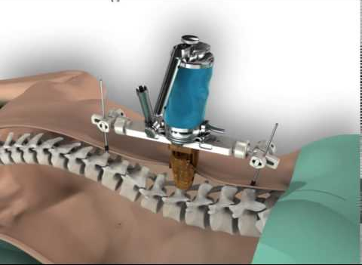
Механические навигационные системы
Гироскопическая навигационная система
Zimmer iAssisst Knee
Робот Spine Assist
Наименование | Величина | Диапазон
Точность | мм | ≈0.3-2.0
Наименование | Величина | Диапазон
Точность | мм | ≈0.3-2.0
Основные характеристики системы Zimmer iAssisst Knee
Основные характеристики системы Spine Assist

Slide 9
Статистика применения
хирургический навигационных систем
Доля производства хирургических навигационных систем

Slide 10
Спасибо за внимание!

